Slide 1
BÁO CÁO CUỐI KỲ • HỌC MÁY NÂNG CAO
Phát hiện đăng nhập rủi ro
bằng MLP kết hợp Fuzzy Logic
Risk-Based Authentication (RBA) — Mamdani Fuzzy Inference System + Multi-Layer Perceptron
Phạm Trung Kiên — 2591310 Nguyễn Minh Tuấn — 2591325 Lê Phú Nhân — 2591317
Nhóm 10 • Lớp: KHMT 2025B • GVHD: TS. Phan Thị Huyền Trang
Notes:
Slide mở đầu — giới thiệu đề tài: phát hiện đăng nhập rủi ro (RBA) bằng mô hình lai MLP kết hợp hệ mờ Mamdani. Giới thiệu nhóm và lớp. Lưu ý: nhấn mạnh đây là bài toán bảo mật thực tế, kết hợp học máy (MLP) với tri thức chuyên gia (luật mờ).

Slide 2
NỘI DUNG TRÌNH BÀY
6 phần chính
01
Bài toán RBA
02
Kiến trúc hệ thống
Vì sao cần chấm điểm rủi ro đăng nhập
Mô hình lai MLP + Mamdani Fuzzy
03
Mamdani Fuzzy Logic
04
Mạng MLP
4 bước suy diễn mờ, minh hoạ số cụ thể
Kiến trúc, loss, huấn luyện
05
Kết quả thực nghiệm
06
Hạn chế & Kết luận
AUROC, AUPRC, Precision/Recall
Phát hiện khi phân tích lại mã nguồn
2
Notes:
Nêu mạch trình bày gồm 6 phần: (1) bài toán RBA, (2) kiến trúc hệ thống, (3) hệ mờ Mamdani, (4) mạng MLP, (5) kết quả thực nghiệm, (6) hạn chế & kết luận. Lưu ý: đi nhanh slide này, chỉ giới thiệu bố cục.

Slide 3
PHẦN 1 · BÀI TOÁN
Risk-Based Authentication là gì?
Thay vì chỉ kiểm tra “đúng mật khẩu là cho vào”, hệ thống chấm một điểm rủi ro cho mỗi lượt đăng nhập dựa trên nhiều tín hiệu ngữ cảnh: vị trí, thiết bị, nhà mạng, thời điểm, và lịch sử hành vi của chính người dùng đó.
Đăng nhập
▼
Chấm điểm
rủi ro
Mục tiêu đồ án: dự đoán xác suất một lượt đăng nhập đến từ IP tấn công, trên 500.000 dòng dữ liệu log thật.
▼
An toàn → cho qua
Rủi ro → xác thực thêm
3
Notes:
Giải thích RBA: thay vì chỉ kiểm tra đúng/sai mật khẩu, hệ thống chấm điểm rủi ro cho mỗi lượt đăng nhập dựa trên ngữ cảnh (vị trí, thiết bị, nhà mạng, thời điểm, lịch sử hành vi). Rủi ro thấp → cho qua; rủi ro cao → yêu cầu xác thực thêm (OTP/2FA). Mục tiêu đồ án: dự đoán xác suất một lượt đăng nhập đến từ IP tấn công, trên 500.000 dòng log thật. Lưu ý: nhấn mạnh RBA cân bằng giữa an toàn và trải nghiệm người dùng.

Slide 4
PHẦN 1 · BÀI TOÁN
Bộ dữ liệu
500.000
~3%
16
lượt đăng nhập
là tấn công (Is Attack IP)
cột đặc trưng thô
Nguồn: “Login Data Set for Risk-Based Authentication” (Wiefling, Lo Iacono, Dürmuth) — dữ liệu log đăng nhập thật đã ẩn danh hoá.
Login Timestamp, User ID, Round-Trip Time
Country, Region, City, ASN
Device Type, Browser, OS
Login Successful, Is Attack IP, Is Account Takeover
4
Notes:
Bộ dữ liệu khoảng 500.000 lượt đăng nhập, chỉ ~3% là tấn công (mất cân bằng nặng), 16 cột thô. Nguồn: Login Data Set for RBA (Wiefling và cộng sự) — log thật đã ẩn danh. Các cột gồm thời gian, User ID, RTT, vị trí (Country/City/ASN), thiết bị/trình duyệt/OS và các nhãn. Lưu ý: nhấn tỉ lệ ~3% dương là mấu chốt khiến bài toán khó và cần xử lý mất cân bằng.

Slide 5
PHẦN 1 · BÀI TOÁN
Vì sao chọn nhãn “Is Attack IP”?
✗ Không dùng
✗ Không dùng
✓ ĐÃ CHỌN
Is Account Takeover
Login Successful
Is Attack IP
Chỉ ~4 mẫu dương / 500.000 dòng
→ quá ít để học
Phản ánh lỗi kỹ thuật
hơn là rủi ro bảo mật
~3% dương — đủ dữ liệu
và đúng bản chất bài toán
5
Notes:
Giải thích lý do chọn nhãn Is Attack IP: Is Account Takeover chỉ có ~4 mẫu dương trên 500.000 dòng (quá ít để học); Login Successful chỉ phản ánh lỗi kỹ thuật, không phải rủi ro bảo mật; Is Attack IP có ~3% dương — đủ dữ liệu và đúng bản chất bài toán chấm rủi ro. Lưu ý: đây là một quyết định quan trọng về dữ liệu, nên giải thích rõ.

Slide 6
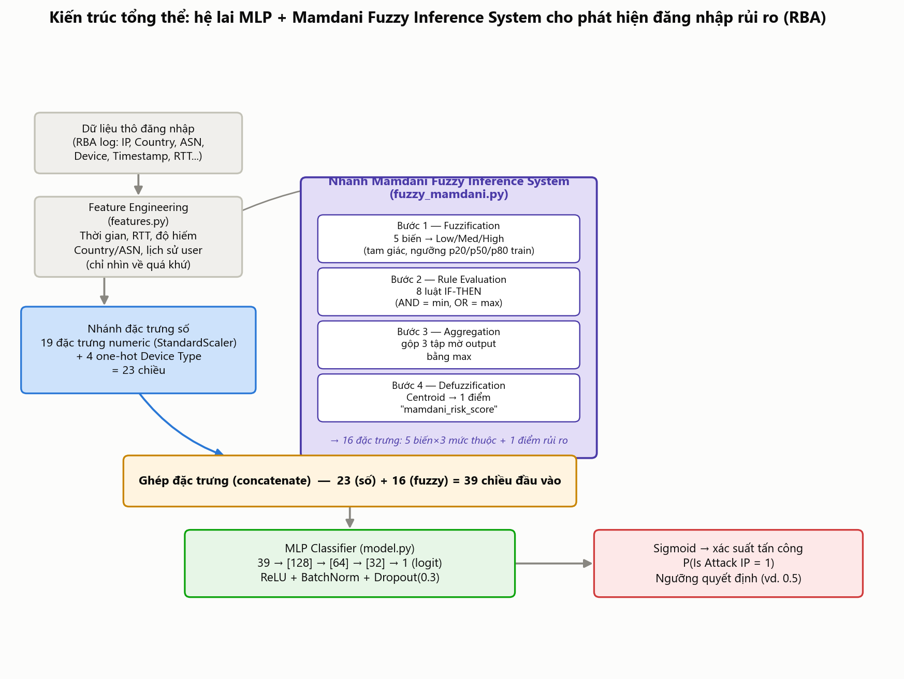
PHẦN 2 · KIẾN TRÚC HỆ THỐNG
Mô hình lai: MLP + Mamdani Fuzzy
6
Notes:
Slide chuyển phần — giới thiệu kiến trúc mô hình lai MLP + Mamdani Fuzzy (xem sơ đồ tổng thể). Lưu ý: nhấn ý tưởng cốt lõi — hệ mờ tạo ra đặc trưng rủi ro, MLP dùng làm bộ phân loại; hai phần kết hợp ở TẦNG ĐẶC TRƯNG, không phải chạy song song để so sánh.

Slide 7
PHẦN 2 · KIẾN TRÚC HỆ THỐNG
Trích xuất đặc trưng (Feature Engineering)
Đặc trưng “lịch sử người dùng” chỉ dùng thông tin TRƯỚC ĐÓ (shift theo thời gian) — tránh Data Leakage.
🕐
Thời gian
📶
Mạng
🌍
Độ hiếm toàn cục
hour_of_day, day_of_week, is_weekend, is_odd_hour
rtt_filled, rtt_missing
country_rarity, asn_rarity = 1 − tần suất
👤
Lịch sử user
💻
Thiết bị
time_since_last_login_h, is_new_country/city/asn/device, user_success_rate_so_far, num_changes
Device Type (one-hot encoding)
7
Notes:
Trình bày 5 nhóm đặc trưng: thời gian, mạng (RTT), độ hiếm toàn cục Country/ASN, lịch sử người dùng, và thiết bị (mã hóa one-hot). Điểm kỹ thuật quan trọng: đặc trưng lịch sử chỉ dùng thông tin TRƯỚC ĐÓ của người dùng (dịch theo thời gian) để tránh rò rỉ dữ liệu (data leakage). Lưu ý: giám khảo hay hỏi về leakage — nên nhấn chỗ này.

Slide 8
PHẦN 3 · MAMDANI FUZZY LOGIC
4 bước suy diễn mờ (Mamdani FIS)
1
2
3
4
Mờ hóa (Fuzzification)
Đánh giá luật (Rule Evaluation)
Gộp mờ (Aggregation)
Giải mờ (Defuzzification)
→
→
→
5 biến → Low/Medium/High
(hàm tam giác, ngưỡng percentile train)
8 luật IF-THEN
AND = min, OR = max
Gộp 3 tập mờ đầu ra
bằng toán tử max
Centroid → 1 điểm rủi ro
duy nhất trong [0,1]
8
Notes:
Giải thích 4 bước suy diễn mờ Mamdani: (1) Mờ hóa — đưa 5 biến về mức Low/Medium/High bằng hàm tam giác, ngưỡng lấy từ phân vị trên tập train; (2) Đánh giá luật — 8 luật IF-THEN, AND = min, OR = max; (3) Gộp mờ — gộp 3 tập mờ đầu ra bằng phép max; (4) Giải mờ — dùng centroid để ra 1 điểm rủi ro duy nhất trong [0,1]. Lưu ý: đây là thuật toán cốt lõi, nên giải thích chậm và kỹ.

Slide 9
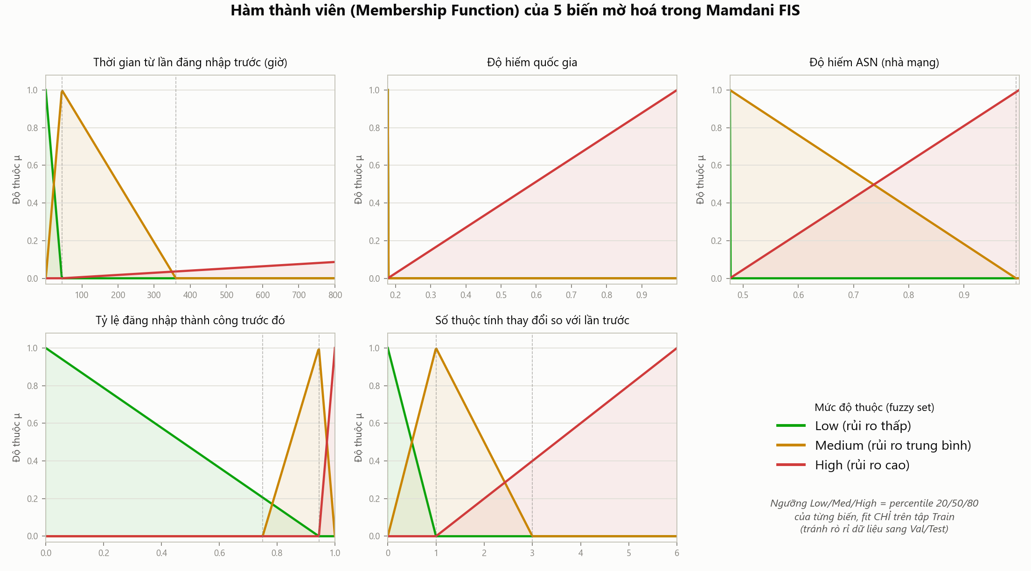
PHẦN 3 · MAMDANI FUZZY LOGIC
Hàm thành viên thực tế (fit trên tập Train)
9
Notes:
Cho xem các hàm thành viên thực tế (fit trên 500.000 dòng train): mỗi biến chia Low/Medium/High bằng hàm tam giác, ngưỡng lấy từ phân vị 20/50/80. Lưu ý: nhấn rằng ngưỡng được HỌC TỪ dữ liệu train chứ không đặt tùy tiện, và min/max cũng lấy từ train để tránh lệch khi suy luận.

Slide 10
PHẦN 3 · MAMDANI FUZZY LOGIC
8 luật IF-THEN (tri thức chuyên gia)
Luật | Điều kiện (IF) | Kết luận
R1 | new_country AND new_asn AND gap_high | High
R2 | success_rate_low | High
R3 | num_changes_high | High
R4 | asn_rarity_high | High
R5 | NOT new_country AND NOT new_asn AND changes_low AND success_high | Low
R6 | gap_low AND country_rarity_low | Low
R7 | changes_med OR gap_med | Medium
R8 | success_med AND (NOT new_country OR NOT new_asn) | Medium
10
Notes:
Giải thích bảng 8 luật IF-THEN mã hóa tri thức chuyên gia: R1–R4 đẩy về High (quốc gia/ASN mới, tỉ lệ thành công thấp, nhiều thay đổi, ASN hiếm); R5–R6 kéo về Low; R7–R8 giữ Medium. Lưu ý: thiết kế bất đối xứng có chủ đích — nhiều luật High hơn vì bảo mật ưu tiên phát hiện rủi ro.

Slide 11
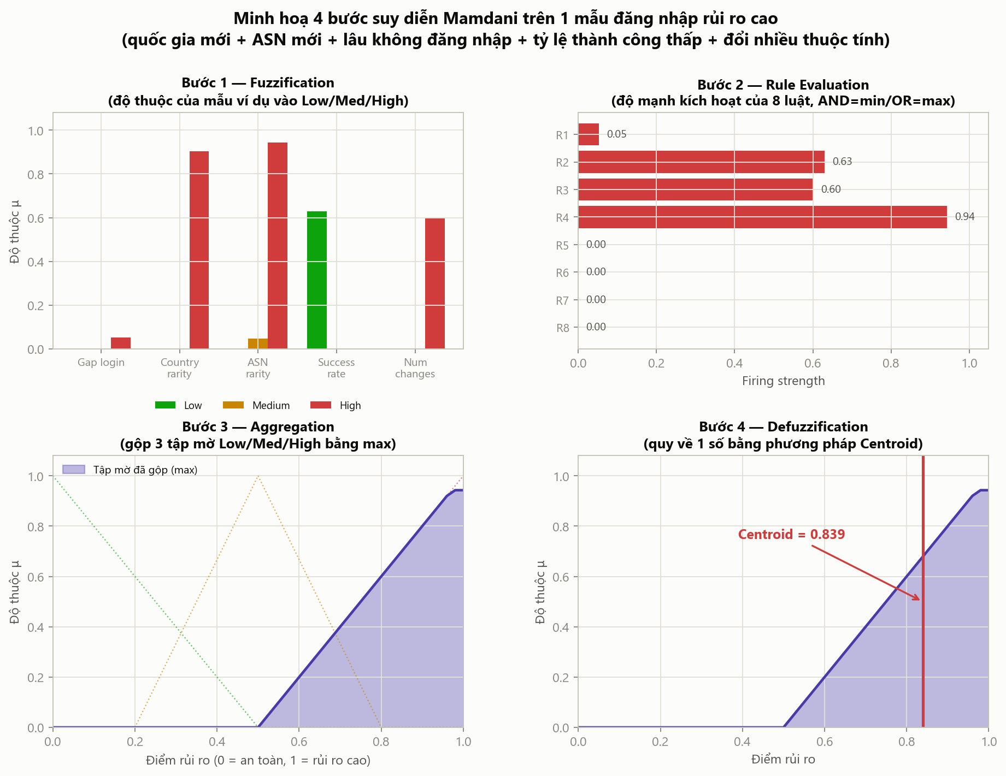
PHẦN 3 · MAMDANI FUZZY LOGIC
Ví dụ minh hoạ trên 1 mẫu cụ thể
0.839
Điểm rủi ro Centroid
score — RỦI RO CAO
11
Notes:
Chạy một ví dụ cụ thể (mẫu rủi ro cao) qua 4 bước → điểm centroid = 0.839 (rủi ro cao). Luật R4 (asn_rarity ≈ 0.943) và R2 (tỉ lệ thành công thấp) kích hoạt mạnh nhất, kéo điểm lên cao. Lưu ý: dùng ví dụ số cụ thể để cho thấy hệ mờ ra quyết định như thế nào.

Slide 12
PHẦN MLP
Bộ phân loại cuối cùng trong hệ thống phát hiện đăng nhập rủi ro
Risk-Based Authentication · Mamdani FIS + Multi-Layer Perceptron
Notes:
Mở đầu phần MLP: nhấn mạnh MLP là bộ phân loại cuối cùng, nhận đầu vào đã tiền xử lý và đặc trưng fuzzy, sau đó sinh xác suất tấn công.

Slide 13
NỘI DUNG TRÌNH BÀY
Mục lục MLP
01
02
Kiến trúc mạng MLP
Đầu vào MLP
03
04
Mô hình theo AUPRC
Chiến lược học của MLP
05
06
Lợi ích của Fuzzy logic
Kết quả MLP + Mamdani trên tập Test
2
Notes:
Nêu mạch trình bày gồm 6 phần: (1) bài toán RBA, (2) kiến trúc hệ thống, (3) hệ mờ Mamdani, (4) mạng MLP, (5) kết quả thực nghiệm, (6) hạn chế & kết luận. Lưu ý: đi nhanh slide này, chỉ giới thiệu bố cục.

Slide 14
1. Đầu vào của MLP
Mỗi lượt đăng nhập được biến thành một vector khoảng 39 chiều
19 đặc trưng số
one-hot
16 đặc trưng mờ
≈ 39 chiều đầu vào
19 đặc trưng số
Thời gian, RTT, độ hiếm quốc gia/ASN, lịch sử người dùng, số thay đổi.
Device Type one-hot
Desktop, mobile, tablet... được chuyển thành các cột 0/1.
16 đặc trưng Fuzzy
15 mức Low/Medium/High + 1 điểm rủi ro Mamdani.
MLP không nhận dữ liệu chữ thô mà nhận dữ liệu đã được kiểm soát
Nhóm 10 · RBA + MLP + Mamdani Fuzzy
3
Notes:
Nhấn mạnh đầu vào MLP là vector số. 19 đặc trưng số + Device Type one-hot + 16 đặc trưng fuzzy tạo thành khoảng 39 chiều.

Slide 15
2. Kiến trúc mạng MLP
Ba tầng ẩn: 128 → 64 → 32, tầng cuối sinh logit
Input
39 chiều
Hidden 1
128 nơ-ron
Hidden 2
64 nơ-ron
Hidden 3
32 nơ-ron
Output
1 logit
Sigmoid
P(tấn công)
Bên trong mỗi tầng ẩn
Linear
z = Wx + b
ReLU
max(0,z)
BatchNorm
ổn định dữ liệu
Dropout 0,3
giảm học vẹt
Lưu ý: Ở tầng cuối, nó tạo logit, sau đó sigmoid đổi logit thành xác suất trong khoảng 0–1.
Nhóm 10 · RBA + MLP + Mamdani Fuzzy
4
Notes:
Giải thích kiến trúc theo hướng dễ hiểu: mỗi tầng ẩn gồm Linear, ReLU, BatchNorm, Dropout. Tầng cuối sinh logit rồi sigmoid chuyển thành xác suất.

Slide 16
3. Chiến lược học MLP
Mỗi batch: dự đoán → tính sai số → lan truyền ngược → cập nhật trọng số
1. Forward
MLP dự đoán logit
2. Loss
so với nhãn thật
3. Backprop
tính gradient
4. Adam
cập nhật W, b
Lặp lại
qua nhiều epoch
Hàm mất mát dùng trong notebook
Thiết lập huấn luyện
BCEWithLogitsLoss(pos_weight)
Adam · learning rate = 1e-3
Batch size = 4096 · tối đa 30 epoch
Early stopping: dừng nếu Val AUPRC không cải thiện sau 5 epoch
Vì lớp tấn công chỉ khoảng 3%, pos_weight làm lỗi bỏ sót tấn công bị phạt nặng hơn.
Nhóm 10 · RBA + MLP + Mamdani Fuzzy
6
Notes:
Giải thích quy trình học: forward tạo dự đoán, loss đo sai số, backprop tính hướng sửa, Adam cập nhật trọng số. pos_weight giúp chú ý tới lớp tấn công hiếm.

Slide 17
4. Mô hình theo AUPRC
Accuracy dễ gây hiểu nhầm khi tấn công chỉ khoảng 3%
Nếu đoán tất cả là bình thường
Mô hình được chọn theo
Validation AUPRC
Accuracy có thể rất cao
nhưng Recall tấn công = 0
AUPRC tập trung vào khả năng tìm đúng lớp tấn công hiếm, thông qua Precision và Recall.
Precision
Cảnh báo đúng nhiều không?
Recall
Bắt được bao nhiêu tấn công?
Nhóm 10 · RBA + MLP + Mamdani Fuzzy
7
Notes:
AUPRC quan trọng vì lớp tấn công ít. Một mô hình đoán tất cả bình thường có thể có accuracy cao nhưng không có giá trị bảo mật.

Slide 18
5. Kết quả MLP + Mamdani trên tập Test
75.000 lượt đăng nhập, ngưỡng mặc định 0,5
Cách đọc kết quả
0,877
0,843
Recall = 0,843
Bắt được khoảng 84,3% lượt tấn công thật.
0,795
Precision = 0,114
Trong 100 cảnh báo, khoảng 11 cảnh báo đúng.
0,216
0,201
AUPRC = 0,216
Cao hơn baseline ngẫu nhiên khoảng 0,03.
0,114
AUROC
AUPRC
Accuracy
Precision
Recall
F1
Thông điệp: mô hình ưu tiên bắt tấn công, chấp nhận nhiều cảnh báo giả hơn.
Nhóm 10 · RBA + MLP + Mamdani Fuzzy
8
Notes:
Trình bày kết quả: Recall cao là phù hợp với bảo mật. Precision thấp vì dữ liệu lệch lớp và ngưỡng 0,5 ưu tiên bắt tấn công.

Slide 19
6. Lợi ích của fuzzy logic
Ablation Study: cùng MLP, cùng cách chia, bỏ/giữ 16 đặc trưng mờ
Chỉ số
MLP không Fuzzy
MLP + Mamdani
Tăng
AUROC
0,8677
0,8767
+0,0090
+0,0100 AUPRC
AUPRC
0,2063
0,2163
+0,0100
Accuracy
0,7896
0,7953
+0,0057
+0,0144 Recall
Precision
0,1101
0,1144
+0,0043
Recall
0,8288
0,8432
+0,0144
F1
0,1943
0,2014
+0,0071
Kết luận dễ nói: 16 đặc trưng mờ không thay thế MLP, nhưng giúp MLP có thêm tín hiệu rủi ro rõ ràng hơn.
Nhóm 10 · RBA + MLP + Mamdani Fuzzy
9
Notes:
Ablation Study chứng minh khi thêm đặc trưng fuzzy, tất cả chỉ số đều tăng. Quan trọng nhất là Recall và AUPRC tăng.

Slide 20
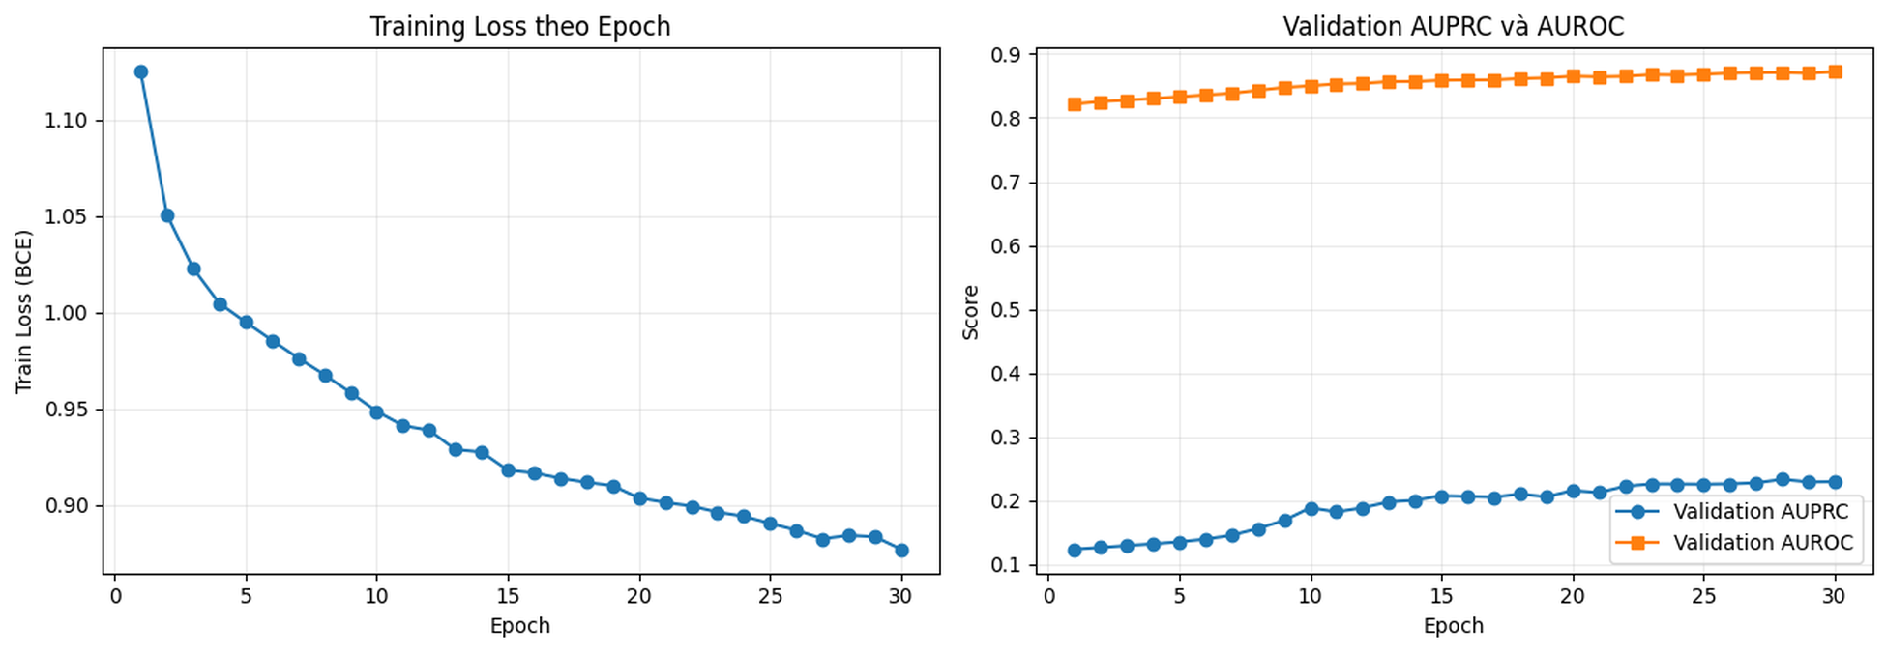
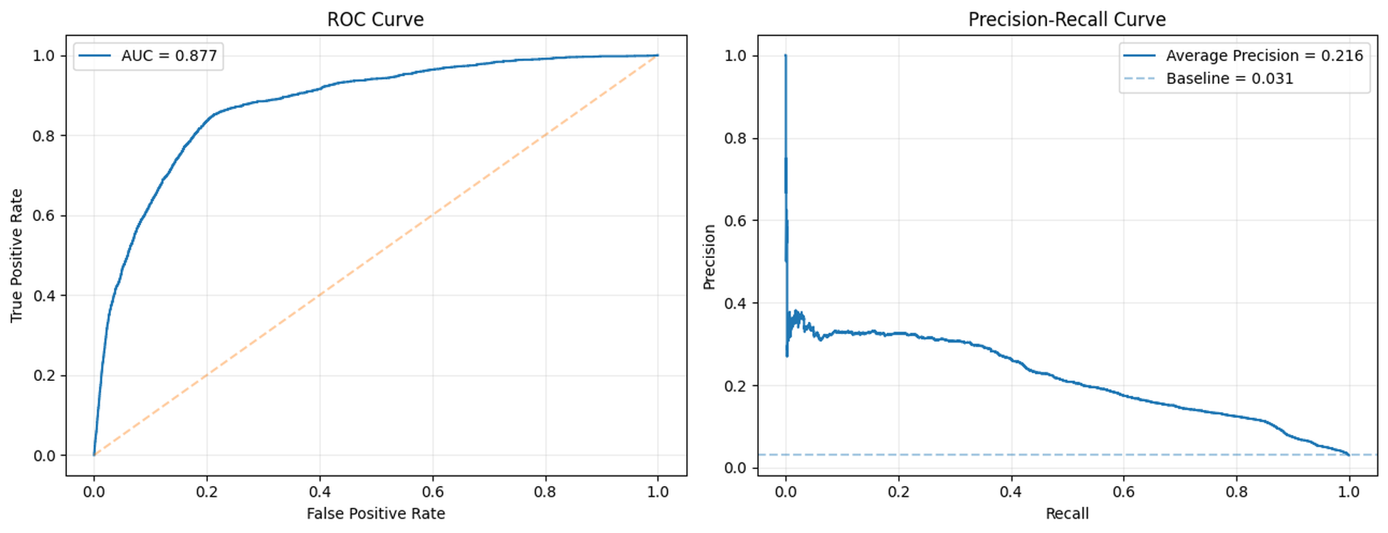
PHẦN 5 · KẾT QUẢ THỰC NGHIỆM
Đường cong huấn luyện & ROC / Precision-Recall
NHẬN XÉT
Train loss giảm ổn định, Val AUPRC/AUROC hội tụ trước epoch 30 (early stopping kích hoạt) → mô hình không overfitting. AUC-ROC = 0.877 cho thấy khả năng phân biệt tốt; đường Precision-Recall thấp hơn nhiều so với ROC — đúng đặc trưng của bài toán có tỷ lệ dương chỉ ~3%, nơi AUPRC phản ánh độ khó thực tế rõ hơn AUROC.
16
Notes:
Phân tích biểu đồ: train loss giảm ổn định, Val AUPRC/AUROC hội tụ trước epoch 30 (early stopping kích hoạt) → mô hình không overfitting. Đường Precision-Recall thấp hơn ROC nhiều — đúng đặc trưng bài toán chỉ ~3% dương. Lưu ý: dùng đường cong để chứng minh mô hình học ổn định và AUPRC mới là thước đo khó.

Slide 21
PHẦN 6 · HẠN CHẾ & KẾT LUẬN
Hạn chế & Hướng phát triển
✓ ĐÃ PHÁT HIỆN & KHẮC PHỤC (2 lỗi)
⚠ HẠN CHẾ CÒN LẠI & HƯỚNG PHÁT TRIỂN
Lỗi 1 — Thước đo dùng để chấm điểm trước đây bị tính lại theo từng nhóm dữ liệu nhỏ thay vì cố định từ lúc huấn luyện, làm điểm rủi ro của một lượt đăng nhập riêng lẻ bị lệch. Đã sửa: cố định thước đo học từ tập huấn luyện.
Lỗi 2 — Một vài con số thống kê chung trước đây được tính trên cả phần dữ liệu dùng để kiểm tra, làm kết quả đánh giá cao hơn thực tế. Đã sửa: chỉ tính trên phần dữ liệu huấn luyện.
Sau khi sửa cả 2 lỗi, mô hình đã được huấn luyện lại và chạy thử — cho kết quả hợp lý, phân biệt rõ trường hợp rủi ro cao và thấp.
Tỉ lệ cảnh báo đúng còn thấp: trung bình khoảng 9 cảnh báo tấn công mới có 1 cảnh báo đúng (nhiều báo động giả). Có thể chỉnh mức ngưỡng để tăng tỉ lệ đúng, nhưng đổi lại sẽ bỏ sót nhiều tấn công hơn.
8 luật của hệ mờ hiện do con người tự đặt, chưa để máy tự học từ dữ liệu.
Hướng phát triển: xử lý dữ liệu mất cân bằng tốt hơn, chọn mức ngưỡng theo chi phí thực tế, và cho máy tự học bộ luật mờ thay vì đặt thủ công.
17
Notes:
Đã phát hiện và khắc phục 2 lỗi: (1) hàm xmin/xmax trong hệ mờ từng tính lại theo từng batch (méo kết quả khi suy luận 1 dòng) — đã lưu cố định từ fit(); (2) rò rỉ thống kê toàn cục (median RTT, độ hiếm Country/ASN) trước đây tính trên cả val/test — đã sửa để chỉ fit trên train và huấn luyện lại. Hạn chế còn lại: Precision thấp; 8 luật mờ thiết kế thủ công. Hướng phát triển: Focal Loss, chọn ngưỡng theo chi phí, hoặc ANFIS. Lưu ý: nêu 2 lỗi tự phát hiện để thể hiện hiểu sâu và trung thực.

Slide 22
KẾT LUẬN
Một hệ thống lai — nơi tri thức chuyên gia
và học sâu bổ trợ lẫn nhau
Mamdani Fuzzy Inference System mã hoá tri thức chuyên gia (8 luật IF-THEN) thành đặc trưng bổ sung; MLP học phần còn lại từ dữ liệu thô. Trên 500.000 lượt đăng nhập thật, mô hình đạt AUROC 0.877 và Recall 84.3% — phát hiện được phần lớn tấn công, với đánh đổi báo động giả có thể điều chỉnh qua ngưỡng quyết định.
18
Notes:
Kết luận: hệ lai MLP + Mamdani — tri thức chuyên gia (8 luật IF-THEN) và học sâu bổ trợ lẫn nhau. Trên 500.000 lượt đăng nhập thật, mô hình đạt AUROC 0.877 và Recall 84.3%, phát hiện được phần lớn tấn công; đánh đổi báo động giả có thể điều chỉnh qua ngưỡng quyết định. Lưu ý: nhấn đóng góp và tính GIẢI THÍCH ĐƯỢC của mô hình.

Slide 23
CẢM ƠN THẦY/CÔ
ĐÃ LẮNG NGHE
Câu hỏi & thảo luận
Notes:
Slide cảm ơn và mời câu hỏi. Lưu ý: chuẩn bị sẵn câu trả lời cho các câu hỏi thường gặp — vì sao Precision thấp, cách chống data leakage, vì sao chọn Mamdani thay vì mô hình khác, ý nghĩa AUPRC.

